Slide 1


День Землі
Міжнародний День щастя
WISH YOU HAPPINESS!
Бажаю тобі щастя!

Slide 2
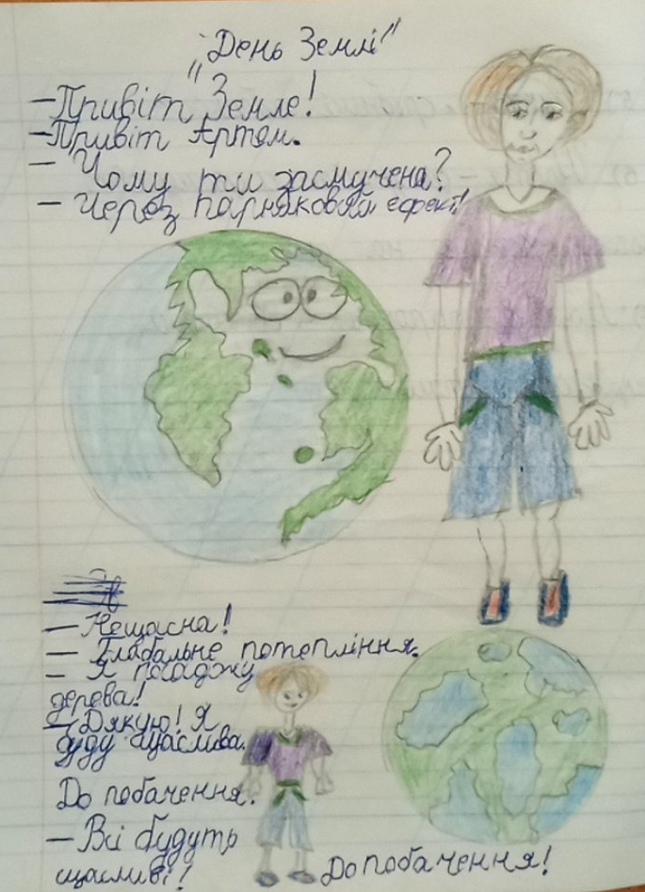
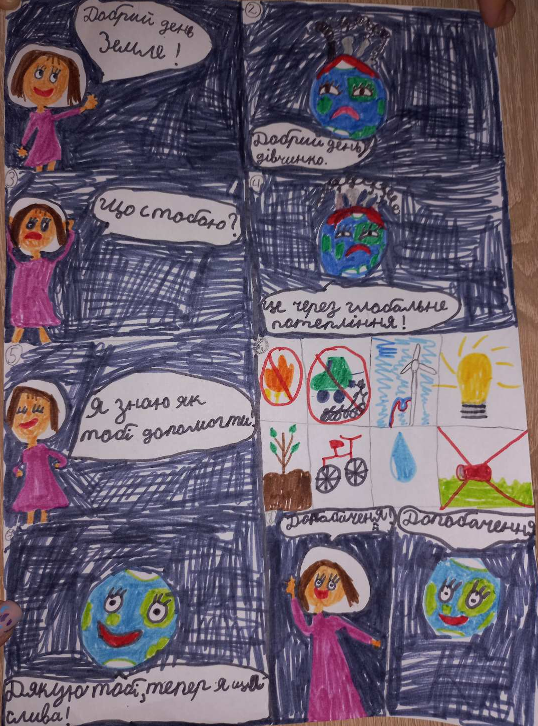
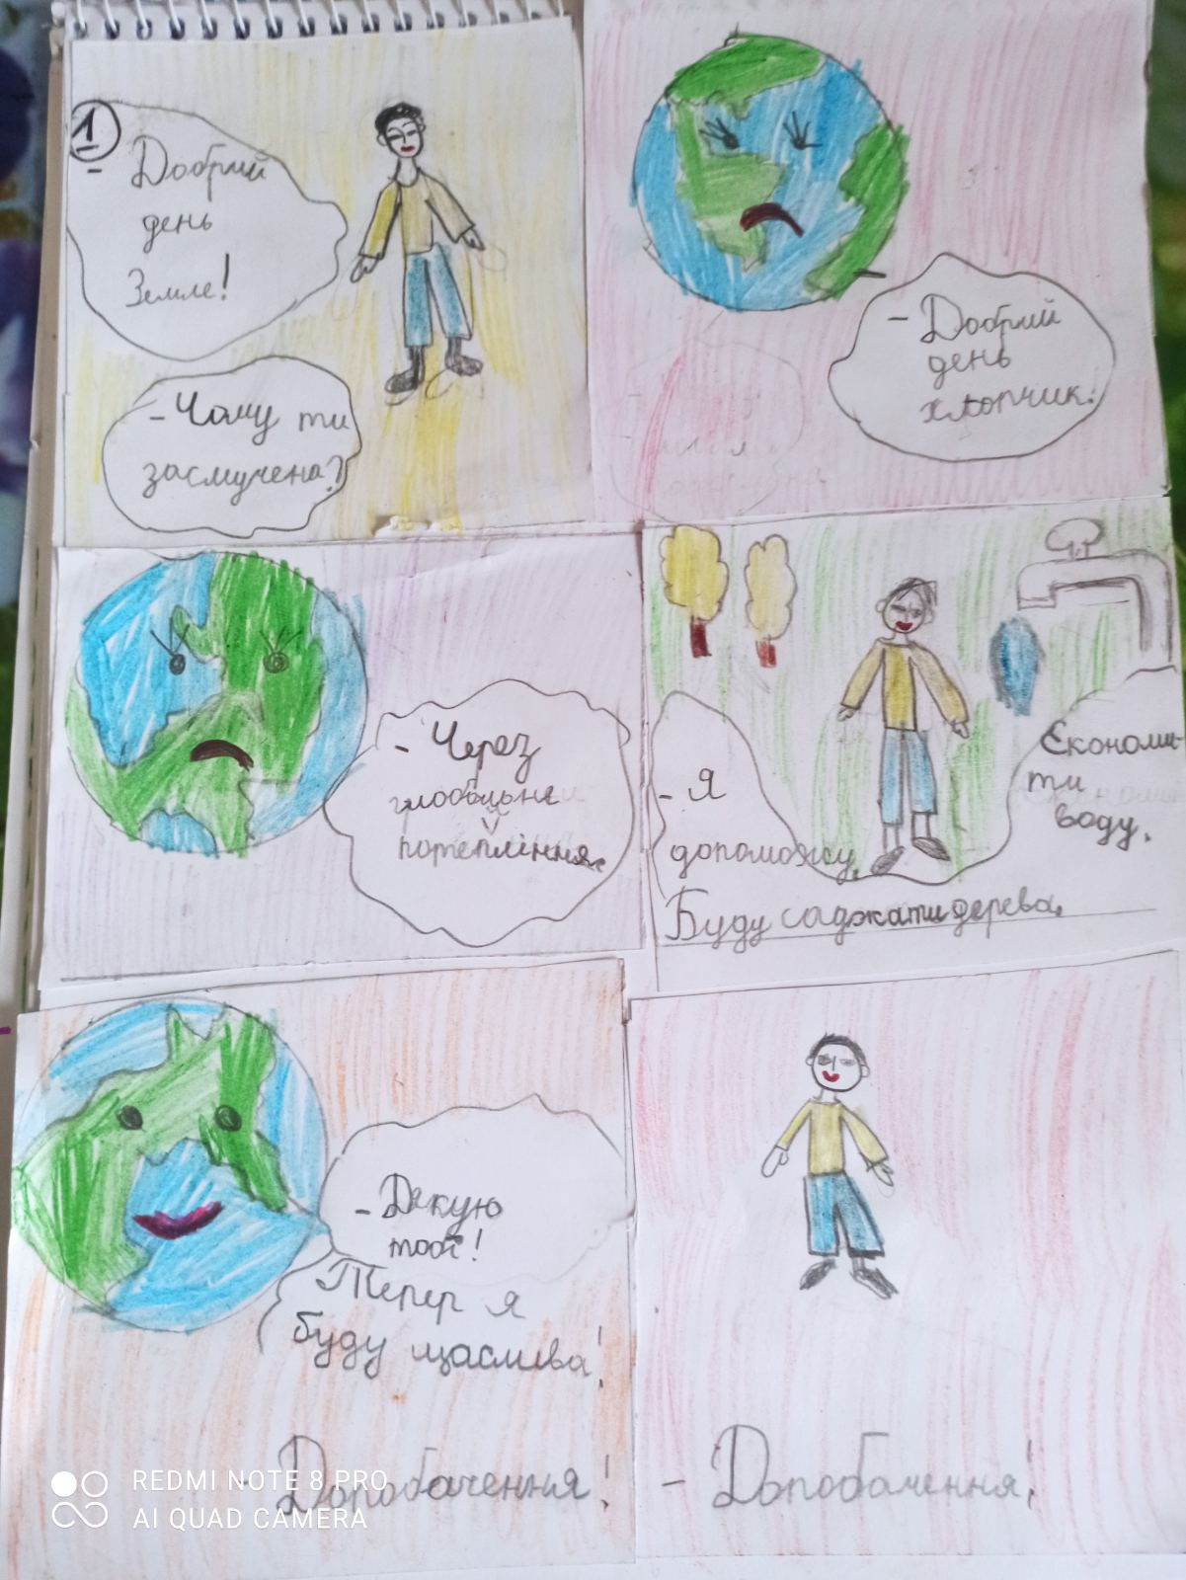
Робота
Артема Українця
Робота
Олександри Озерної
Робота
Максима Нужного

Slide 3
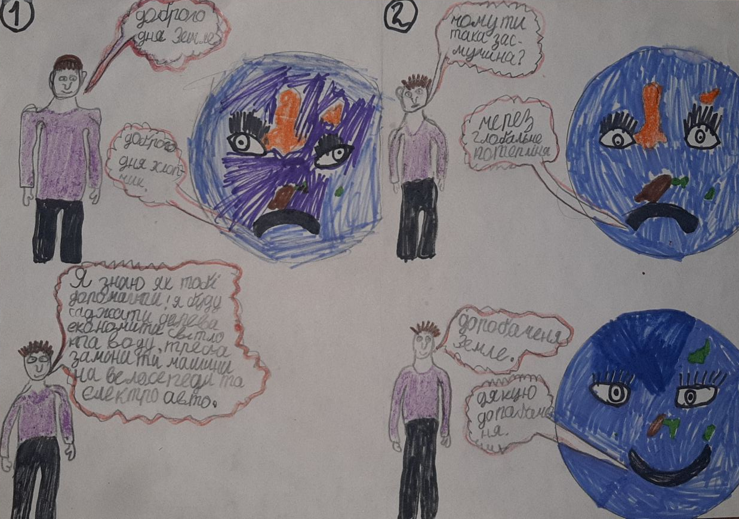
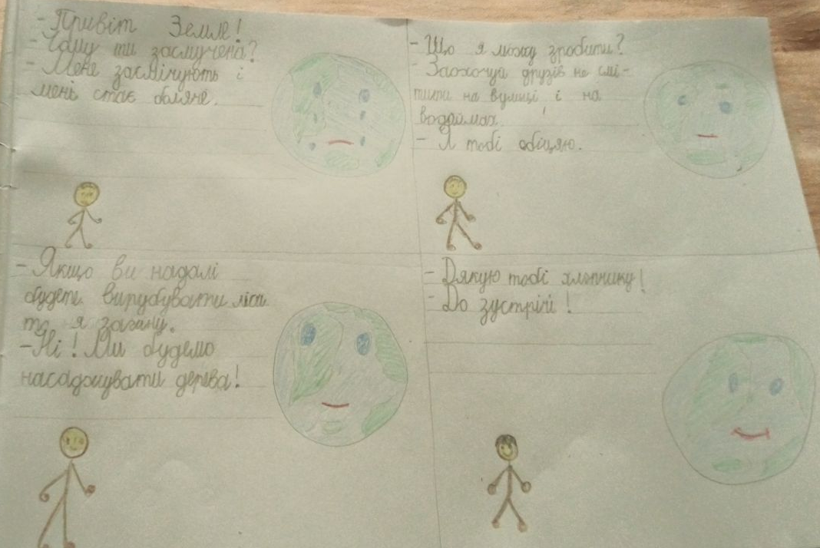
Робота
Івана Сухаря
Робота
Матвія Новолокова

Slide 4
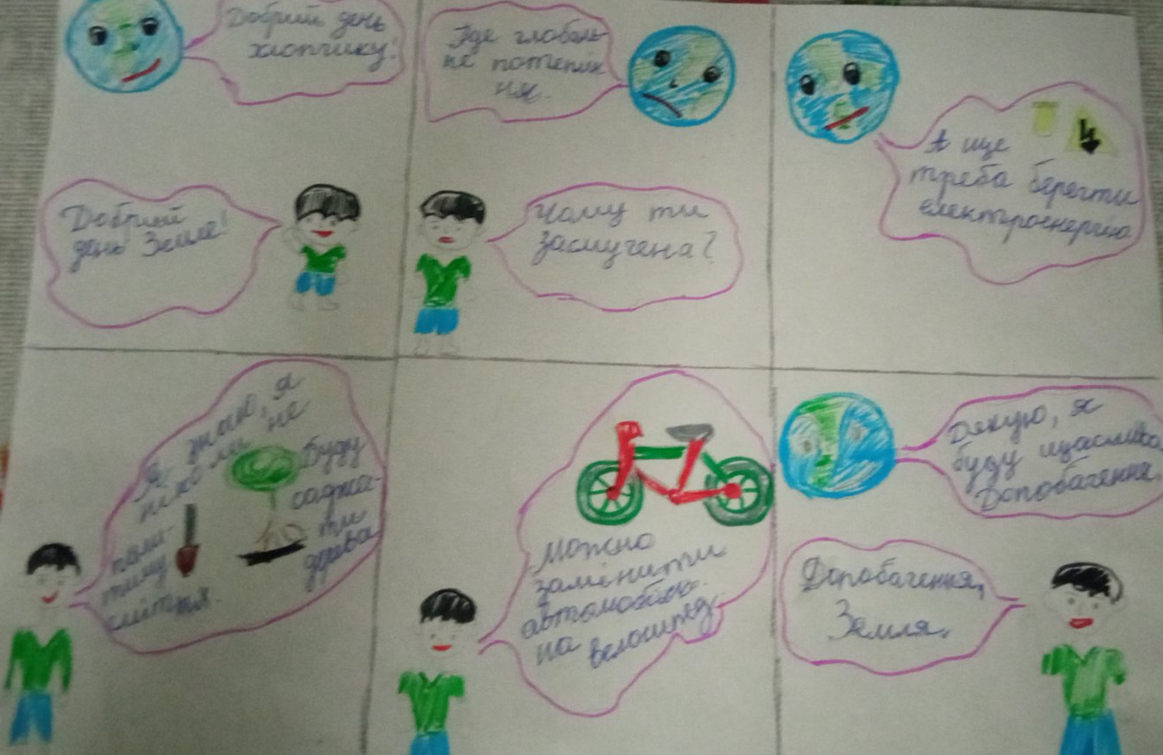
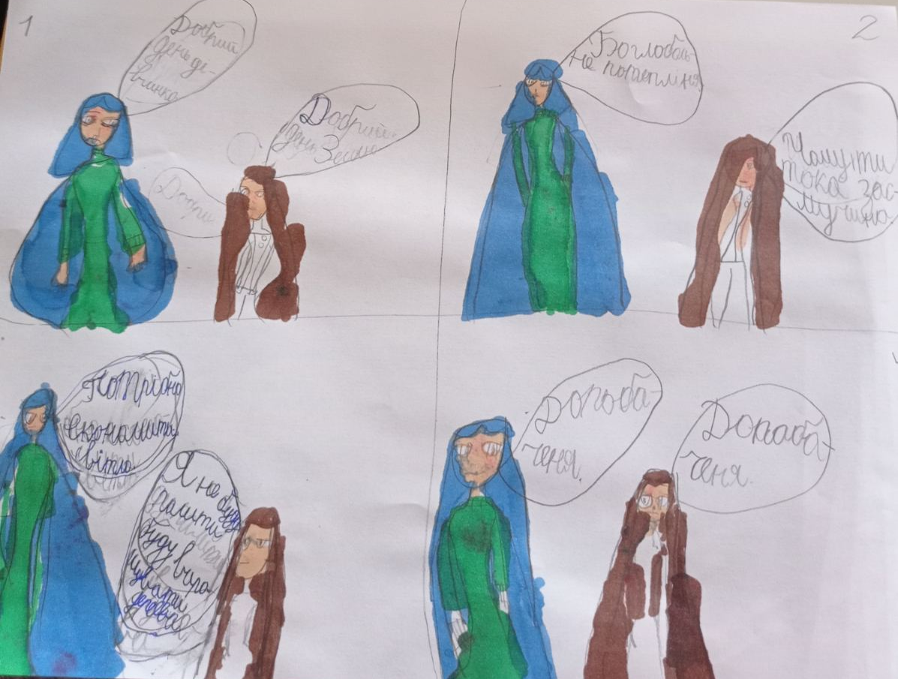
Робота
Максима Ільченка
Робота
Анастасії Ємельянової

Slide 5
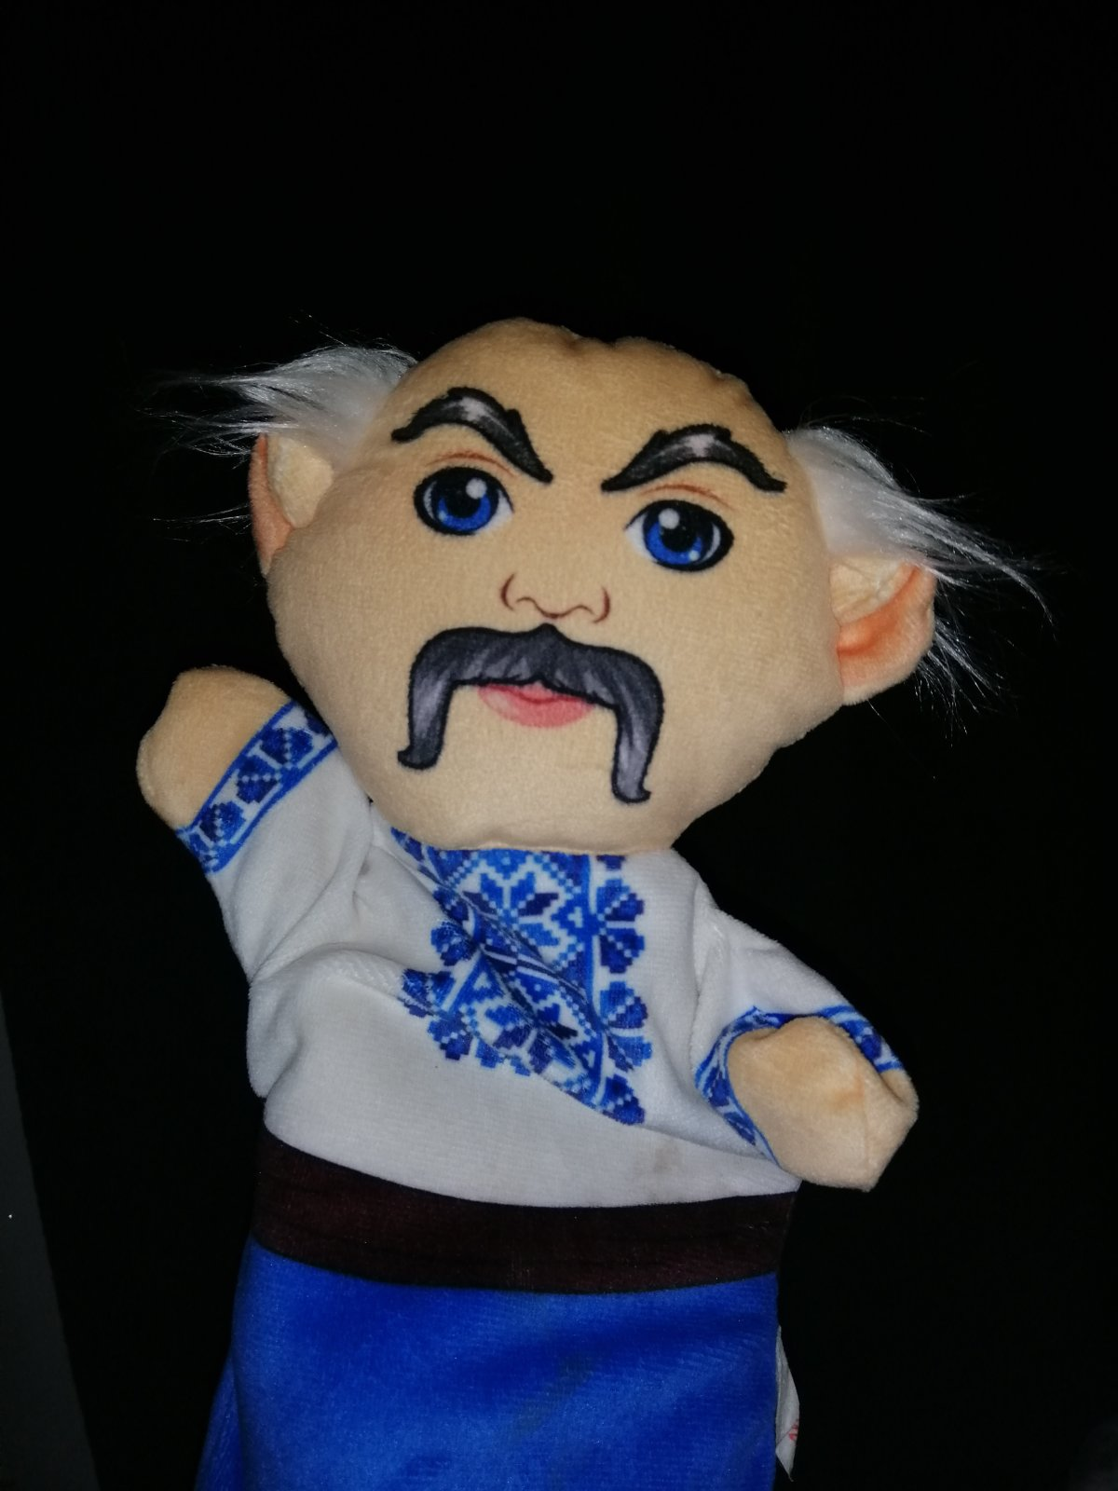
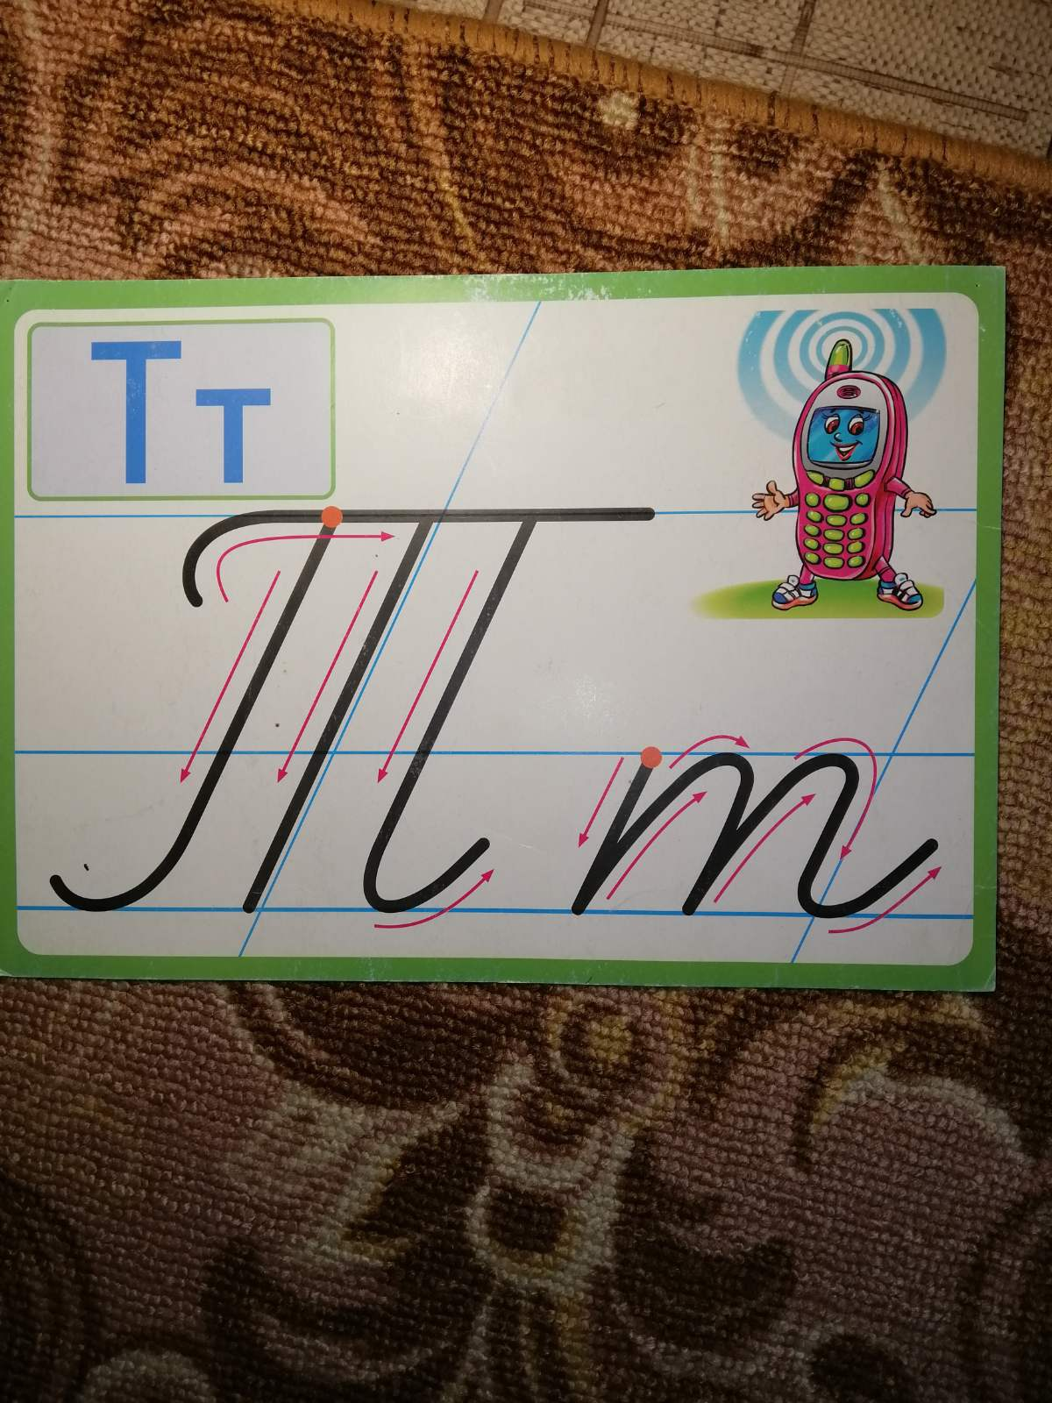
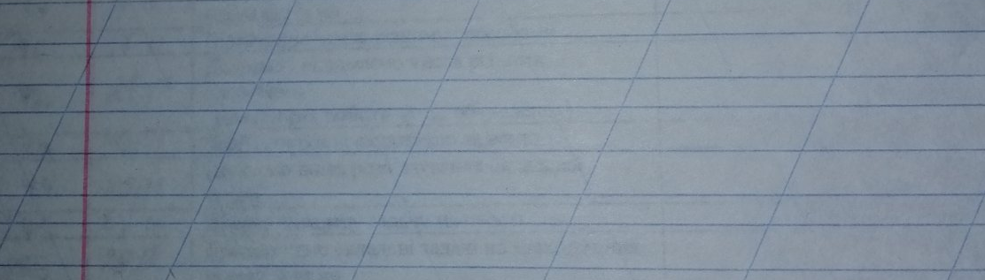
Хвилинка ввічливого письма
Склади та запиши слово з розсипаних букв.
Т
к
Т т
с
т
е

Slide 6

Що таке текст?
Знайди підказку на сторінці 122 підручника
Навчаємося розпізнавати текст за його основними ознаками.
Удосконалюємо вміння добирати заголовок

Slide 7
Прочитайте і порівняйте написане ліворуч і праворуч.
У якій частині написано текст. Доведіть. (Усно)
Посадіть жолудь у землю. З нього згодом з’явиться паросток. Із маленького жолудя виросте великий дуб.
Ми збирали із сином жолуді. На ясені з’явилося листя. Ліс приносить людям користь.

Slide 8

зáголόвок
Прочитай та запиши виділені слова, постав наголос.
заголовок
ґáджет
- це портативний електронний пристрій, який об’єднує в собі декілька функцій і уміщує велику кількість інформації.

Slide 9

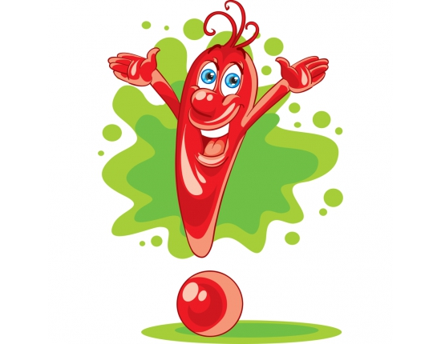
Вправа 3 (ст.123)
Р

Slide 10

Успіхів!
Хай щастить!

